Slide 1
Historian koe ja siinä menestyminen Karttatehtävään vastaaminen
Forum Historia
Kertaus

Slide 2
Karttatehtävään vastaaminen
Katso ensin, esitetäänkö kartta historiallisena dokumenttina vai onko sen tarkoitus yksinomaan kuvata aihettaan.
Tutki otsikot ja kartan selitteet.
Poimi huolellisesti kartan esittämät tiedot.
Järjestä havaintosi. Esitä ne vastauksessasi selkeästi ja riittävän yksityiskohtaisesti.
Tarkista, että olet vastannut siihen, mitä kysytään.

Slide 3
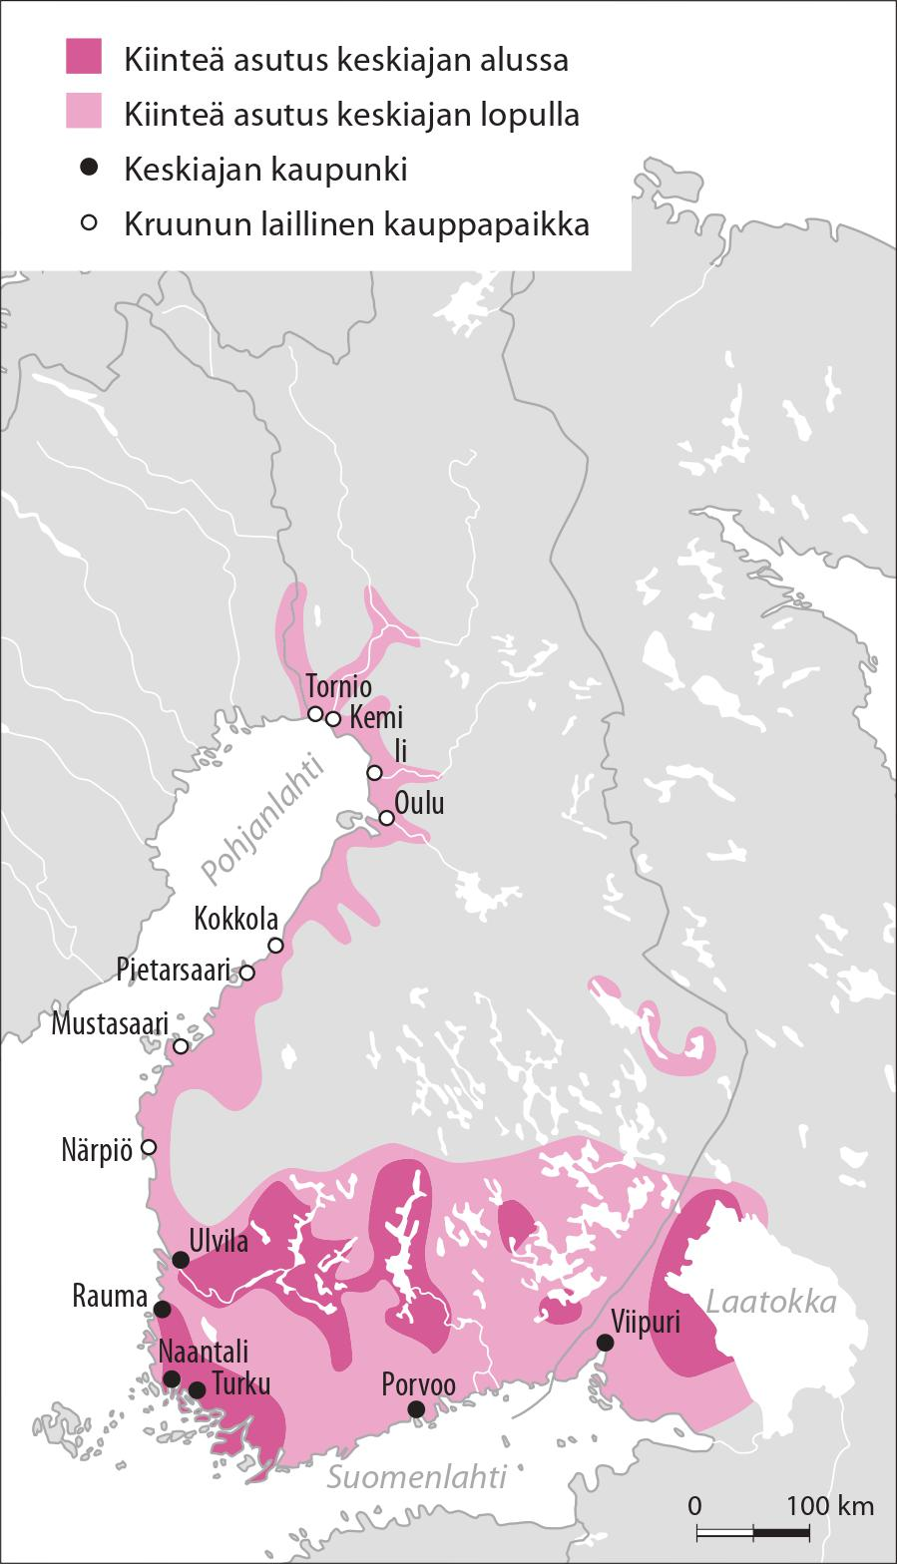
Esimerkkitehtävä
Mitä tietoja kartta antaa keskiajan Suomesta? (10 p.)
Miten Ruotsi vahvisti otettaan Suomesta keskiajalla ristiretkien jälkeen? (10 p.)

Slide 4
Opettajalle
Forum Historia
Kertaus

Slide 5
Näkökulmia tehtävään
a) Mitä tietoja kartta antaa keskiajan Suomesta? (10 p.)
Suuri osa alueesta on asuttamatonta. Asutus Suomessa on levinnyt keskiajan aikana, mutta suuressa osassa aluetta ei ollut kiinteää asutusta.
Asutus on levinnyt rannikkoalueita ja vesistöjä pitkin.
Etelässä asutus on jo irtaantunut vesireiteistä.

Slide 6
Näkökulmia tehtävään
Kaupunkeja on vähän, ja ne ovat keskittyneet Länsi-Suomeen.
Virallisia kauppapaikkoja on perustettu Pohjanlahden alueelle.
Kaupungit ja kauppapaikat sijaitsevat usein jokien suistoissa.

Slide 7
Näkökulmia tehtävään
b) Miten Ruotsi vahvisti otettaan Suomesta keskiajalla ristiretkien jälkeen? (10 p.)
Suomeen rakennettiin linnoja ja sijoitettiin sotilaita.
Suomen asemaa osana Ruotsia korostettiin:
Suomalaiset saivat oikeuden osallistua kuninkaan vaaliin.
Hallitsijat käyttivät arvonimissään nimitystä Suomen herttua.

Slide 8
Näkökulmia tehtävään
Suomeen perustettiin linnaläänit. Linnanherrat saivat veronkanto-oikeuden.
Maakuntalaitos ja muu hallinto kehittyivät ruotsalaisten esimerkkien mukaan.
Ruotsin lait tulivat voimaan myös Suomessa.
Kuningas sääteli kauppaa ja myönsi esimerkiksi kaupunkioikeudet.

Slide 9
Näkökulmia tehtävään
Suomeen tuli ruotsalaista aatelistoa ja papistoa.
Kristinuskon myötä syntyivät seurakunnat, joiden pohjalta kehittyi maallinen hallinnon rakenne (pitäjät).
Pähkinäsaaren rauha vuonna 1323 liitti Suomen Ruotsiin. Ruotsalaiset vahvistivat otettaan Suomen alueista asuttamalla alueita rajan itäpuolelta.

